Slide 1
Diagnóstico de necesidades transversales.

Slide 2
Ana Sofía Alfaro
Silvia Antoinette Villalta
Dinorah Umaña Matta
Linda Urquilla Prieto
Alexander Domínguez Rivera
Integrantes

Slide 3
Indice
Introducción……………………………….4
Objetivos……………………………………5
Diagnóstico………………………………..6
Propuesta………………………………….10
Cotización………………………………….14
FODA…………………………………………15
Conclusiones………………………………17
Recomendaciones……………………….18

Slide 4
Introducción
Se dará a conocer una de las necesidades principales del municipio, que para identificarla como estudiantes utilizamos un diagnostico de necesidades transversales.
Enfocándonos en darle un mejor servicio al turista y la protección y conservación del medio ambiente.
Con nuestro enfoque de estudio y conocimientos se les dará un herramienta para la implementación para servicios sanitarios.

Slide 5
OBJETIVOS
Objetivo General
Conocer el nivel de necesidad que hay para la implementación sanitaria para el municipio de Santo Domingo de Guzmán.
Objetivos Específicos
1. Realizar un FODA y las ventajas y desventajas de la realización de una fosa séptica.
2. implementar una estrategia de servicios sanitarios en diferentes puntos de los atractivos turísticos.

Slide 6
Diagnóstico
El día 3 de mayo 2012 se realizo una visita de campo, para conocer Santo Domingo de Guzmán, la reunión estuvieron presentes el director de la cooperativa, Medardo, el secretario Hugo Sánchez y el tesorero.
Se pudo conocer que unos de los mayores problemas en el municipio es que no se cuentan con baños exclusivos para atender al turista nacional e internacional.
El proyecto es la realización de servicios sanitarios sépticos en diferentes puntos estratégicos de los principales atractivos turisticos de Santo Domingo de Guzmán.

Slide 7
Servicios sanitarios existentes
Alcaldía Municipal
No cuenta con servicios de lavamanos
Unidad de Salud
Mala construcción
Malos olores por saturación.
Cooperativa ADESCO
Servicio privado
Servicio completo
Poca capacidad
Construcción antigua
Servicios para pacientes
Horarios restringidos

Slide 8
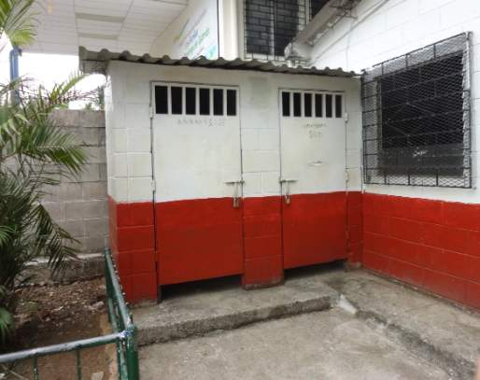
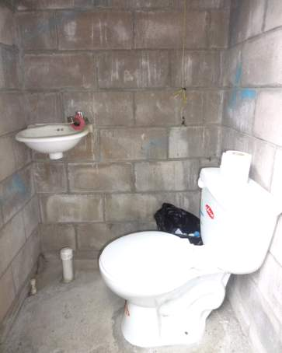
Servicios sanitarios de la Alcaldía

Slide 9
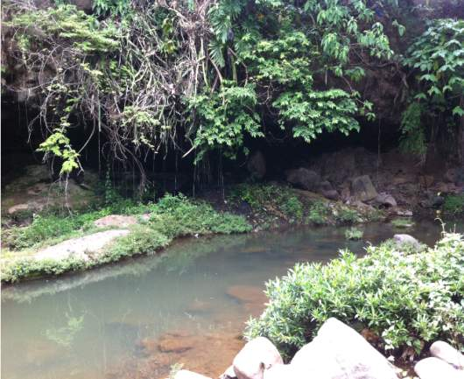
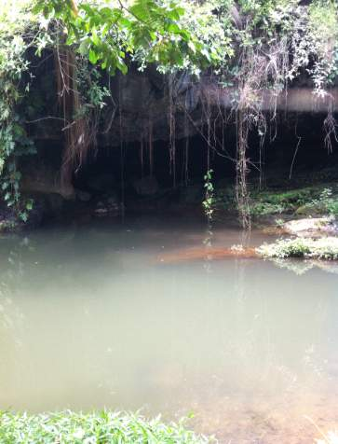

Slide 10
Propuesta
Por qué de la Propuesta
Quiénes se verán beneficiados
Sistemas Húmedos
De qué se trata

Slide 11
Propuesta
Ventajas
Apropiado para comunidades rurales, edificaciones, condominios, hospitales
Su limpieza no es frecuente.
Desventaja
Uso limitado
Uso limitado a la capacidad de infiltración del terreno
Bajo costo de construcción y operación

Slide 12
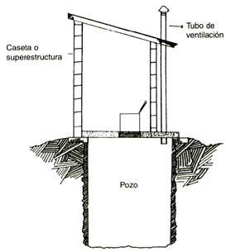
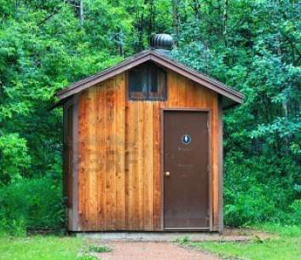
Propuesta
EXTERIOR
INTERIOR

Slide 14
Cotización
COTIZACIÓN
 | Precio
Tanque | $750,00
Excavación | $125,00
Cemento | $40,00
Relleno Compactado | $45,00
Pozo | $450,00
Tapadera de la fosa | $90,00
Accesorios Varios | $70,00
TOTAL | $1.570,00

Slide 15
FODA
F
Conciencia ambiental de la población infantil
O
Salud e Higiene para los pobladores
Fuerte identidad cultural
Valor paisajístico
Fomento del ecoturismo
Investigaciones en el área
Disponibilidad de recursos potenciales para la actividad económica sustentable
Asociación entregada al sector turismo
Mayor Potencial turístico nacional e internacional
Interés y reconocimiento nacional como sitio eco turístico
Interés de investigación nacional e internacional como sitio biodiverso
Apoyo de ONG´s e instituciones académicas
Más potencial para desarrollo de actividades eco turísticas

Slide 16
FODA
A
D
Falta de apoyo municipal
Falta de recursos humanos debidamente capacitados
Drenaje obsoleto
Descargas de aguas residuales directas al rio
Mal manejo de fosas
Falta de participación social
Marginación de los poblados aledaños
Aceptación y conciencia ecológica en la población
Crisis económica
Falta de apoyo del gobierno
Falta de turismo de calidad
Percepción de falta de seguridad sanitaria y personal
Cambio climático
Políticas no sean sustentables

Slide 17
Conclusiones
A partir de este enfoque el propósito de esta investigación fue determinar una estrategia de gestión local de las aguas negras y grises en Santo Domingo de Guzmán, atendiendo al plan desarrollo turístico previsto para la zona.
En un largo plazo el municipio ira creciendo y las fuentes locales de agua ya no serán suficientes para el abasto por lo que será necesario un organismo operador especializado en tecnologías alternativas de agua y servicios sanitarios.
La conservación de los recursos naturales es muy necesaria, esta propuesta ayudaría a proteger y evitar la contaminación en ríos.

Slide 18
Recomendaciones
La participación ciudadana no deje de buscar oportunidades de ayuda; que su objetivo principal siempre sea que Santo Domingo de Guzmán salga adelante y alcance ser un lugar turístico más rentable.
Demostrar que los sistemas húmedos son utilidad prioritaria en estos momentos dentro del municipio para ya no haya mas contaminación en el rio.
Concientizar a los ciudadanos a que cuiden y traten de mantener limpio su municipio, logrando establecer políticas ambientales dentro del lugar.

Slide 19
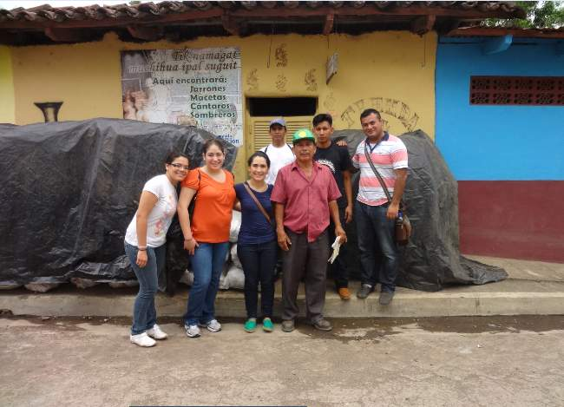
¡¡Muchas Gracias!!

